Slide 1
카메라 기반 실시간 영상처리 기능을 포함한 안드로이드 앱 개발
2021 겨울 방학 스터디
PRLab
황현상

Slide 2
CONTENTS
01
Android 기본 Camera API 이용
02
Camera API 기반 OpenCV 영상처리
CONTENTS

Slide 3
01
Android 기본 Camera API 이용
목표
Android에서 기본으로 제공하는 Camera2 API의 사용 방법 학습

Slide 4
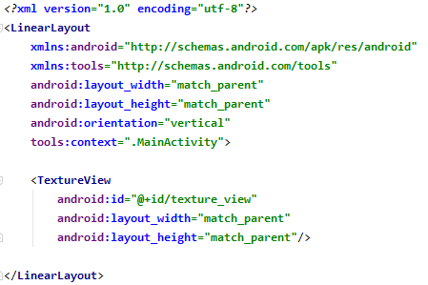
Android 기본 Camera API 이용
01
Import OpenCV
Layout

Slide 5
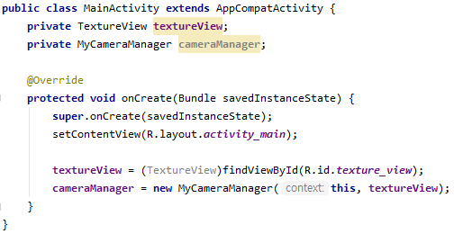
Android 기본 Camera API 이용
01
Import OpenCV
MainActivity

Slide 6
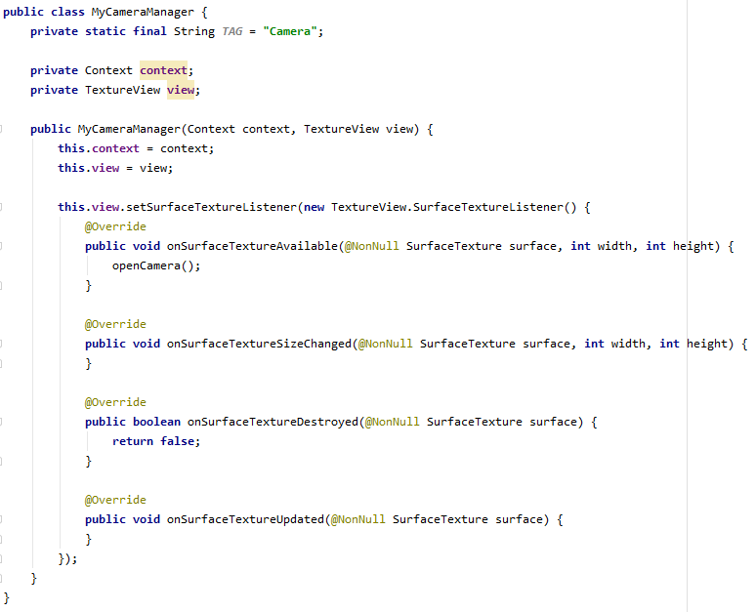
Android 기본 Camera API 이용
01
Import OpenCV
MyCameraManager

Slide 7
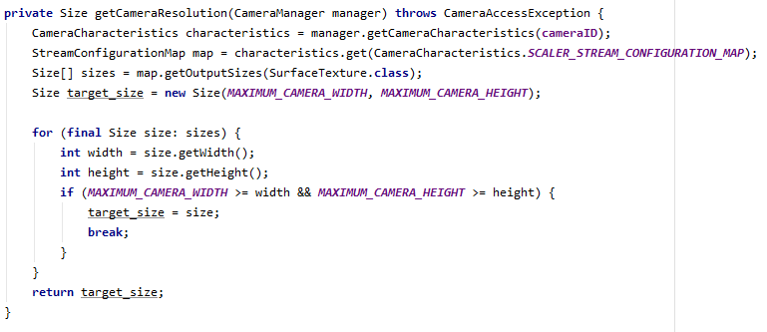
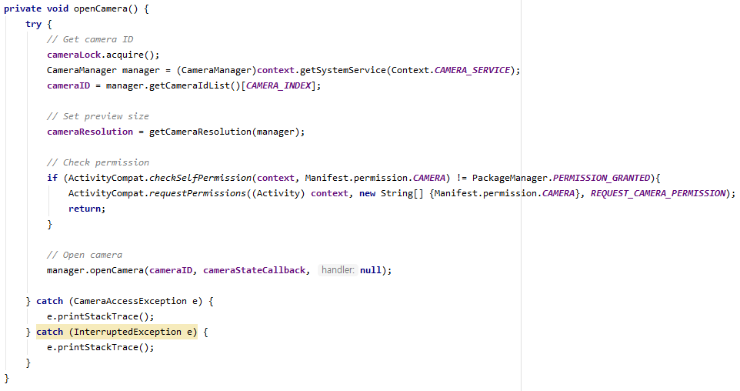
Android 기본 Camera API 이용
01
Import OpenCV
MyCameraManager

Slide 8
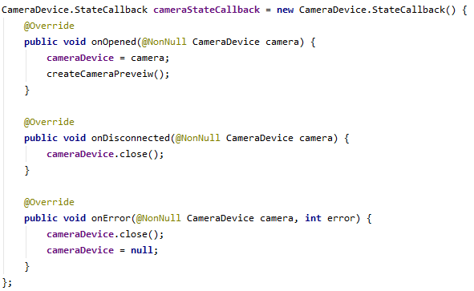
Android 기본 Camera API 이용
01
Import OpenCV
MyCameraManager

Slide 9
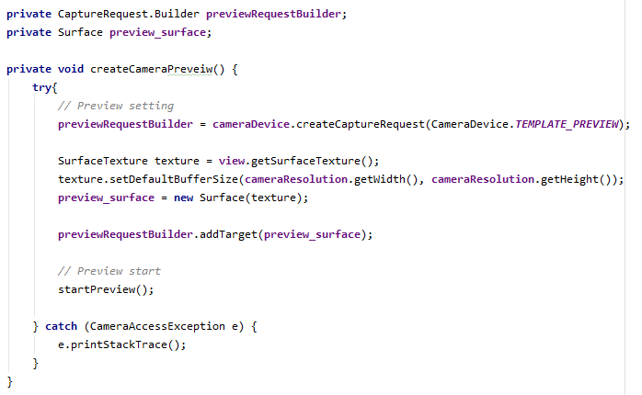
Android 기본 Camera API 이용
01
Import OpenCV
MyCameraManager

Slide 10
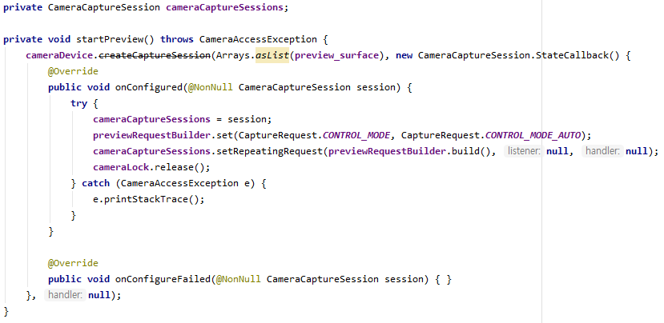
Android 기본 Camera API 이용
01
Import OpenCV
MyCameraManager

Slide 11
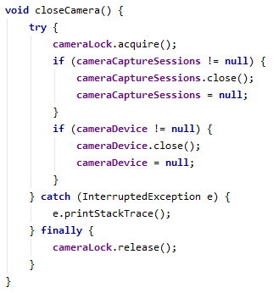
Android 기본 Camera API 이용
01
Import OpenCV
MyCameraManager

Slide 12
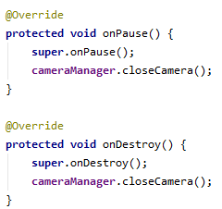
Android 기본 Camera API 이용
01
Import OpenCV
MainActivity

Slide 13
02
Camera API 기반 OpenCV 영상처리
목표
Android에서 기본으로 제공하는 Camera2 API로 취득한 이미지를 처리해 화면에 띄우는 Application 작성

Slide 14
Camera API 기반 OpenCV 영상처리
02
Import OpenCV
Native development kit(NDK) & CMake 설치
Android studi의 SDK Manager 열기

Slide 15
Q&A

